Slide 2
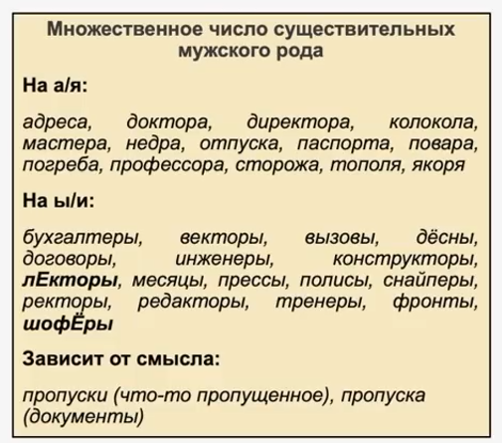
1. Окончания существительных

Slide 3
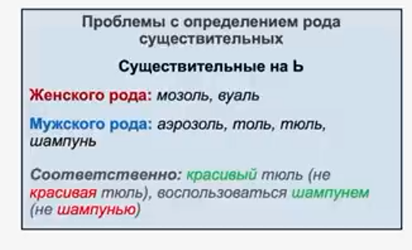
2. Согласование

Slide 4
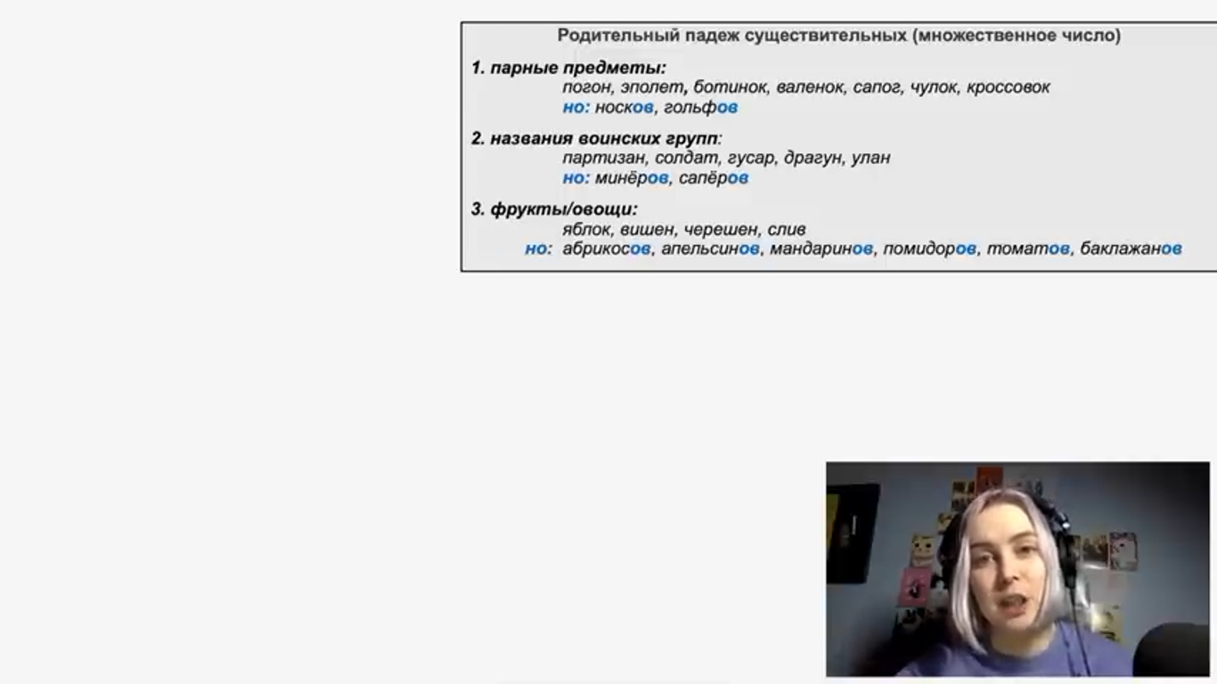
2. Сущ. в Р.П. мн.ч.

Slide 5
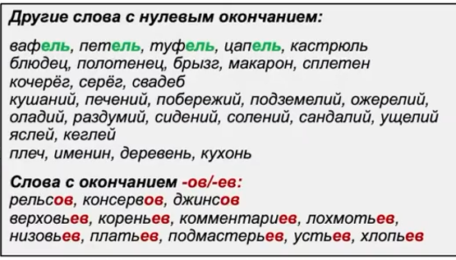
2. Сущ. в Р.П. мн.ч.

Slide 6

2. Сущ. в Р.П. мн.ч.

Slide 7
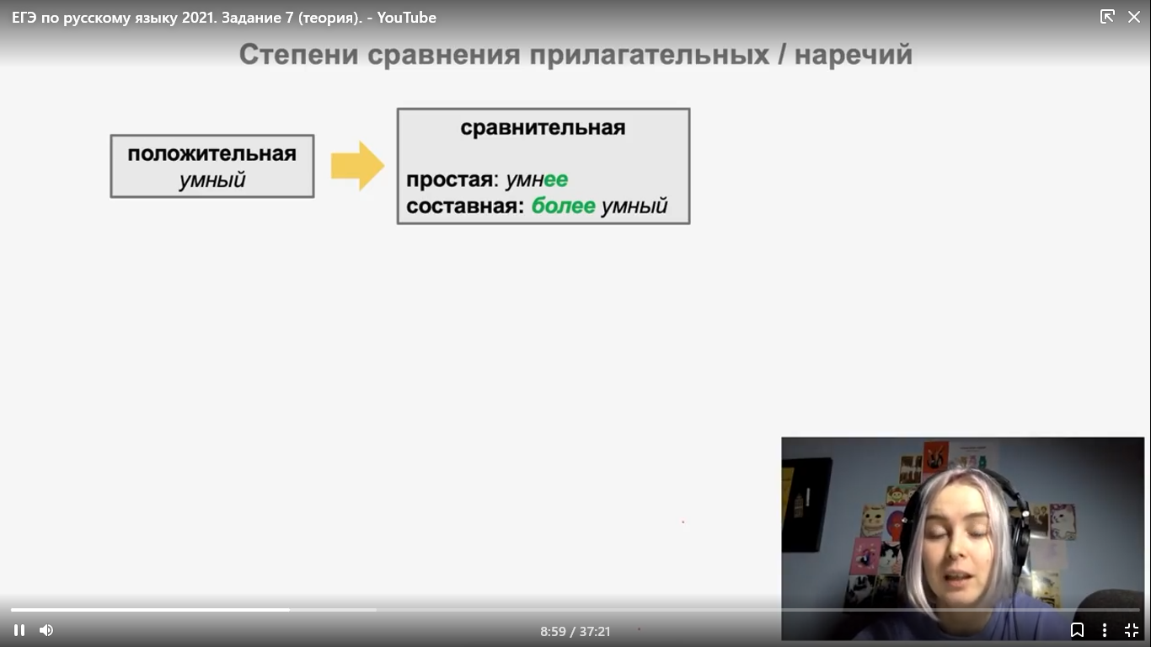
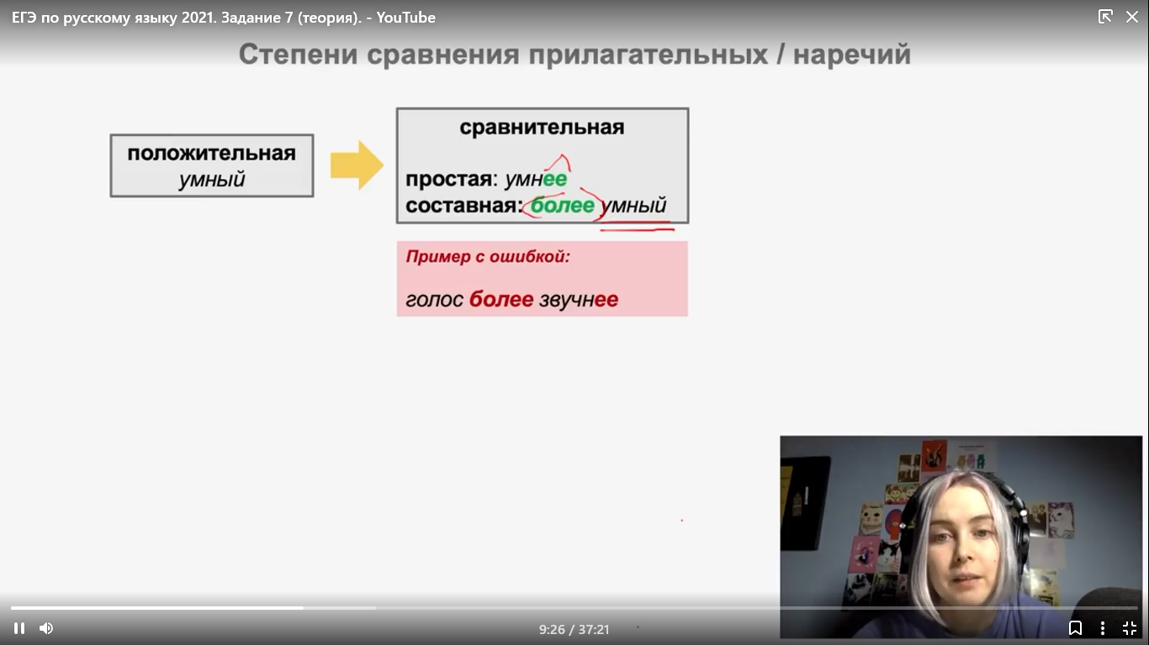
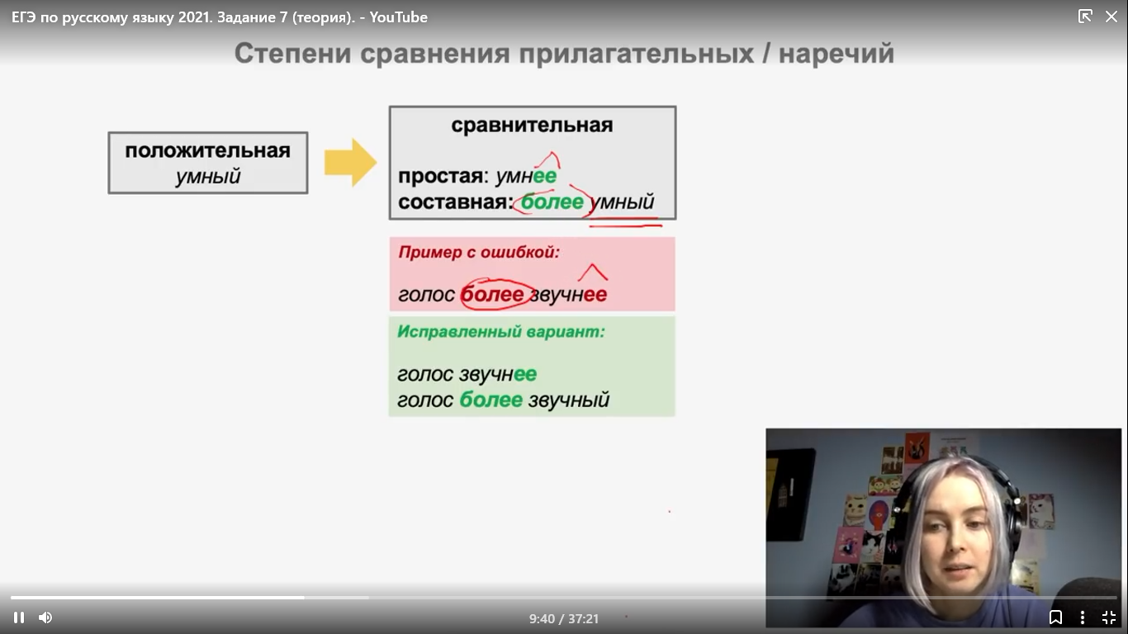
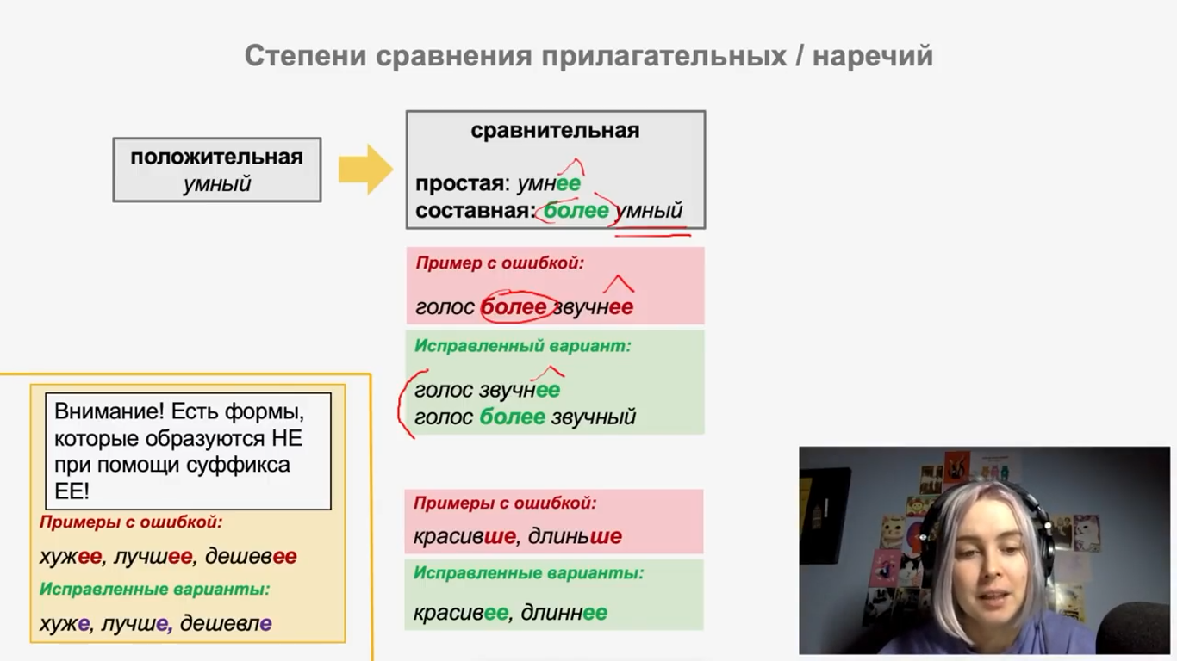
ПРИЛАГАТЕЛЬНЫЕ

Slide 8
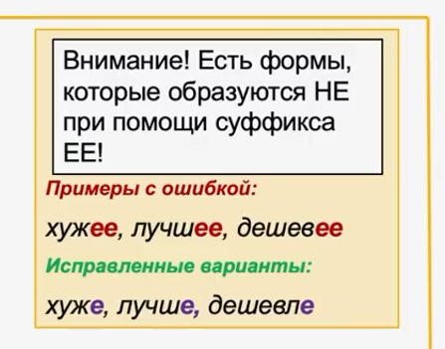
ПРИЛАГАТЕЛЬНЫЕ

Slide 9
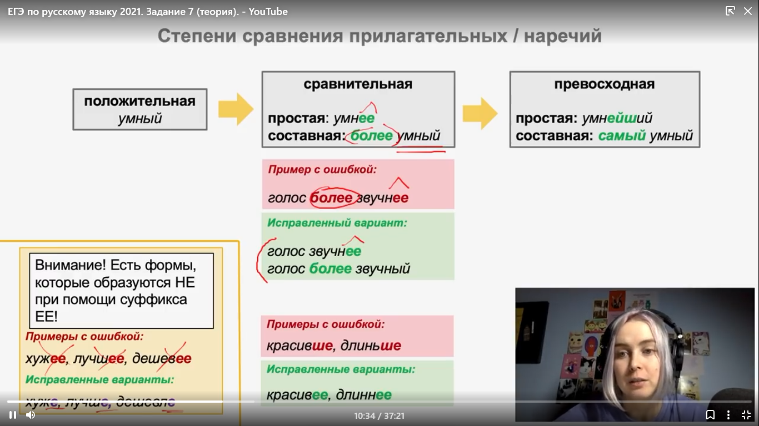
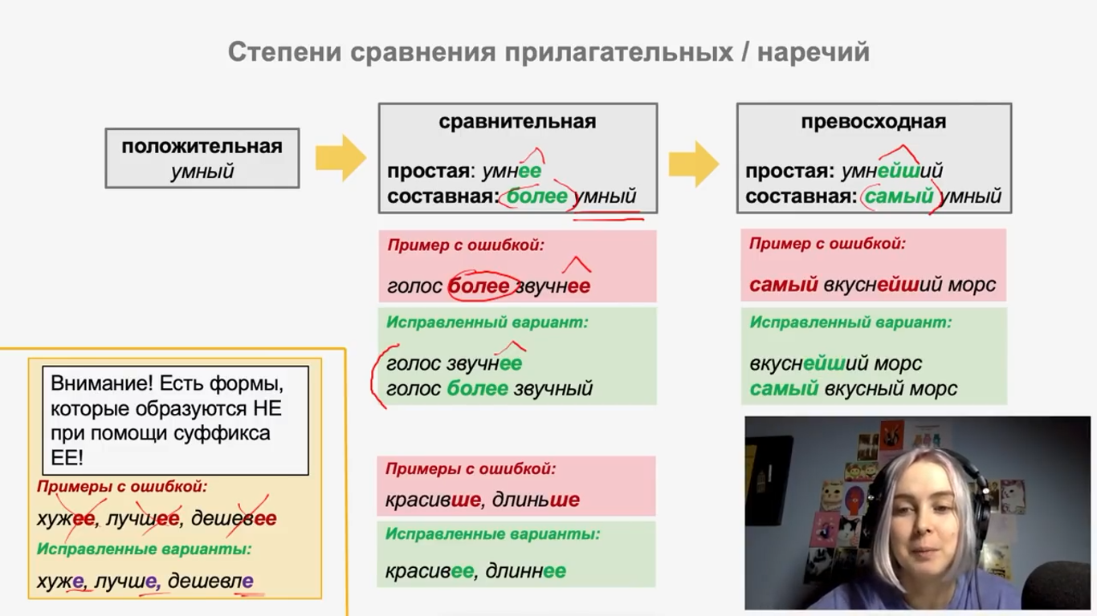
ПРИЛАГАТЕЛЬНЫЕ

